Slide 1
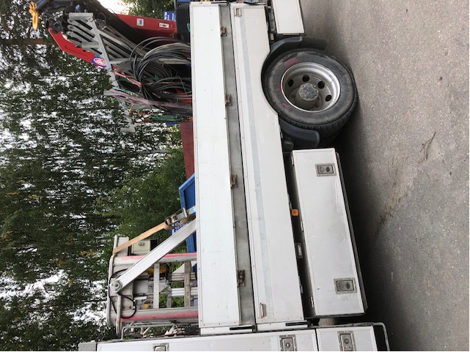
Læringsark
12.08.2020 – Lossing – Fall fra plan på linjebil
Hva | I forbindelse med lossing utstyr fra linjebil skulle montør som sto på planet dra løs en stropp som lå under utstyr og materiell. I forbindelse med dette falt han bakover og landet på asfalten. Han landet slik at siden av hodet traff bakken først. Det ble brukte hjelm med hakestroppen festet, noe som bidro til at hjelmen ikke falt av under fallet. Hjelmen tok imot mye av støtet mot hodet. Støt var så kraftig at øreklokke på hjelmen ble knust. Høyde på lasteplanet ca. 1.5 m.
Årsak(er) | Ved første forsøk kjentes det ut som stropp hang fast i noe og skiftet da litt tak og nappet til med større kraft. Stroppen satt ikke så fast som forventet noe som resulterte i at montøren trår bakover, snubler/sklir og faller ned fra lasteplanet.
Konsekvens | Middels. Hjernerystelse. Slag/støt på legg, arm og skulder. Det ble ikke avdekket alvorlig skade etter undersøkelse ved sykehus etter hendelsen. Montøren ble sykmeldt fem dager av føre var prinsipp i forhold til kraftig slag/støt mot hode.
Potensiale | Alvorlig. Hadde montøren truffet bakken med hodet først på annen måte er det sannsynlig at skadegraden ville vært større med lengere rekonvalesens eller varig skade.
Læringspunkter
Rydd bort løse gjenstander og det som ligger over det som skal trekkes frem, eventuelt bruk mekaniske hjelpemidler der dette ikke lar seg gjøre for håndmakt. Når objekter må trekkes frem, benytt kroppstyngden minst mulig og om mulig gå ned på huk med et kne på underlaget, dette vil bidra til å kunne forhindre ukontrollert fall bakover. Hakestropp skal brukes når det er fare for fall til lavere nivå.

